Slide 1


Arquitectura de Computadores CC4301 Clase 13: Stack y Formato de Instrucción
Semestre Primavera 2013
Profesor: Pablo Guerrero

Slide 2
Pila
La CPU mantiene una pila (stack) en memoria
El registro esp apunta al tope de la pila
La pila crece hacia abajo

Slide 3

Manipulación Pila
Se pueden agregar (apilar) o sacar (desapilar) valores de la pila

Slide 4

Llamadas a Subrutinas
El registro instruction pointer (IP) apunta a la instrucción que se está ejecutando
Se puede manipular IP para hacer llamadas a subrutinas

Slide 5
Convención del Llamador
El llamado debe preservar:
ebx, esi, edi, esp, ebp
Puede cambiar:
eax, ecx, edx

Slide 6
Manejo Stack en Llamadas
El llamador apila argumentos en la pila en orden inverso y llama con call (lo que apila el Instruction Pointer)
Se encadenan los registros de activación ebp
Se resguardan registros que no deben ser modificados según la “convención del llamador”
Se agranda el registro de activación para variables locales
Se calcula el valor a retornar
El valor retornado queda en eax
Se botan las variables locales y se restituyen los registros guardados
El llamado retorna usando ret (lo que desapila el Instruction Pointer)
El llamador desapila los argumentos

Slide 7
Ejemplo
Llamador |  | Llamado
res = proc(arg1, arg2) |  | int proc(int p1, int p2){ int local; [...] return local; }
pushl arg2 pushl arg1 call proc movl %eax, res addl $8, %esp #leave = #movl %ebp, %esp #popl %ebp | # paso 1 # paso 1 # paso 1 # paso 9 | .global proc proc: pushl %ebp movl %esp, %ebp pushl %edi pushl %esi pushl %ebx subl $4, %esp [...] movl -16(%ebp), %eax addl $4, %esp popl %ebx popl %esi popl %edi leave ret | # paso 2 # paso 2 # paso 3 # paso 3 # paso 3 # paso 4 # paso 5 # paso 6 # paso 7 # paso 7 # paso 7 # paso 7 # paso 7 # paso 8

Slide 8
Buffer Overflow
IP de retorno está guardado en ebp + 4
Si se sobreescribe ese valor, la función no retornará a la función llamadora
ebp – 16 | Variables Locales
ebp – 12 | ebx Llamador
ebp – 8 | esi Llamador
ebp – 4 | edi Llamador
ebp | ebp Llamador
ebp + 4 | IP (dirección de retorno)
 | arg1
 | …
 | argn

Slide 9
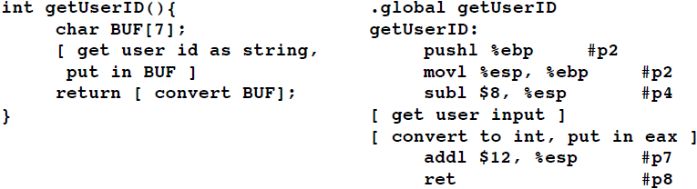
Ejemplo
Las siguientes funciones pueden causar buffer overflow:

Slide 10
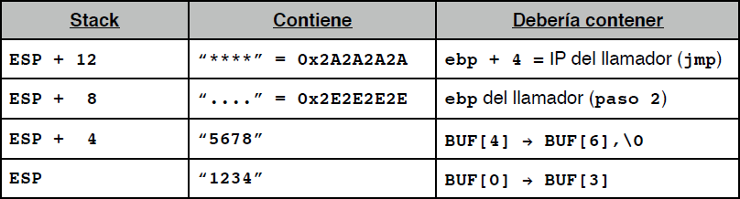

Ejemplo
Si el usuario escribe “12345678….****”

Slide 11

Trabajo Grupal 1
El llamador apila argumentos en la pila en orden inverso y llama con call (lo que apila el Instruction Pointer)
Se encadenan los registros de activación ebp
Se resguardan registros que no deben ser modificados según la “convención del llamador”
Se agranda el registro de activación para variables locales
Se calcula el valor a retornar
El valor retornado queda en eax
Se botan las variables locales y se restituyen los registros guardados
El llamado retorna usando ret (lo que desapila el Instruction Pointer)
El llamador desapila los argumentos

Slide 12
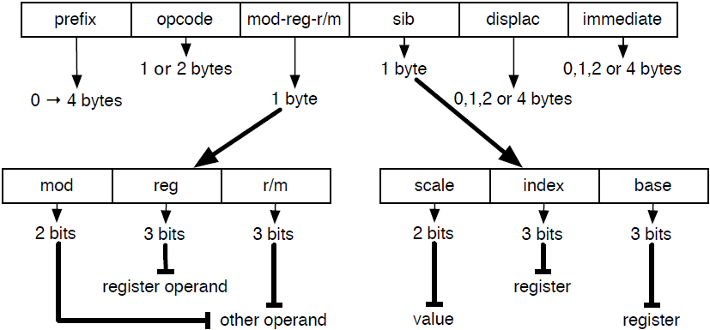
Formato de Instrucción

Slide 13
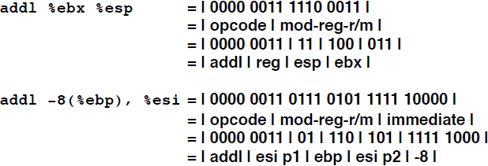
Ejemplos

Slide 14
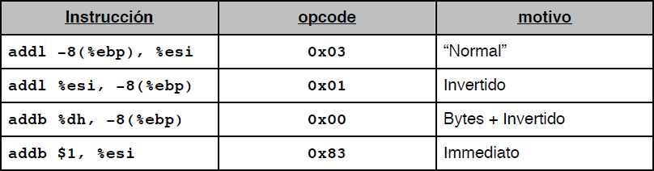
Variaciones opcode
El opcode puede variar para la misma instrucción:

Slide 15
Prefijos
El prefijo puede indicar el tamaño de los operandos.
Por ejemplo:
El prefijo 0x66 indica que los operandos son de 16 bits

